Slide 1
Nouvelles carrières, nouvelles rémunérations
Enseignants : carrières et évaluations
Enseignants-chercheurs : carrière

Slide 2
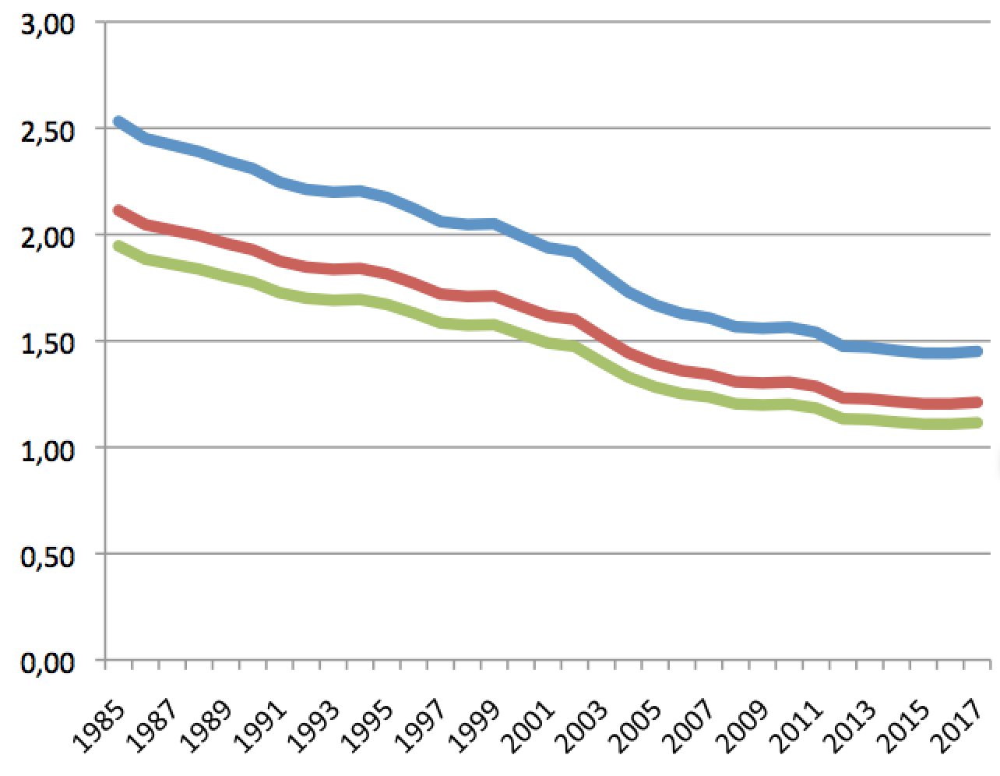
Une perte de pouvoir d’achat de 25% en 30 ans
Rémunérations fonctionnaires = salaire (IM*point d’indice) + indemnités (primes +HC)
Valeur du point d’indice au 1er février 2017 = 5,623€
rapport salaire brut MCF - PRAG - PRCE débutant / SMIC brut mensuel
Depuis la désindexation du point d’indice sur l’évolution des prix en 1983 = -25% soit 3 mois de salaire par an en moins : nous ne sommes plus payés que 9 mois sur 12 !
=> un décrochage par rapport aux salaires
Notes:
Depuis le 1er janvier 2017, un salarié payé au SMIC mensuel pour un temps plein (35H) touche près de 1.150 euros net par mois, soit 1.480,27 euros brut

Slide 3
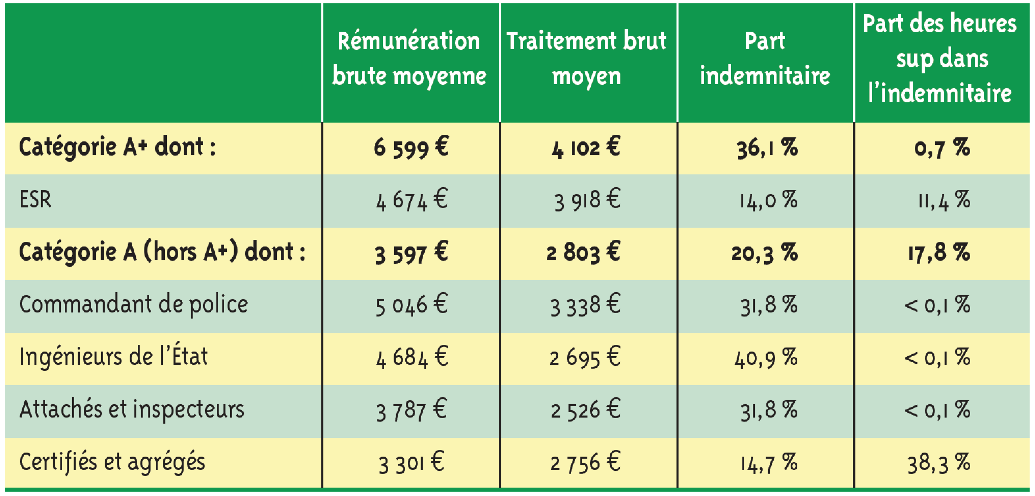
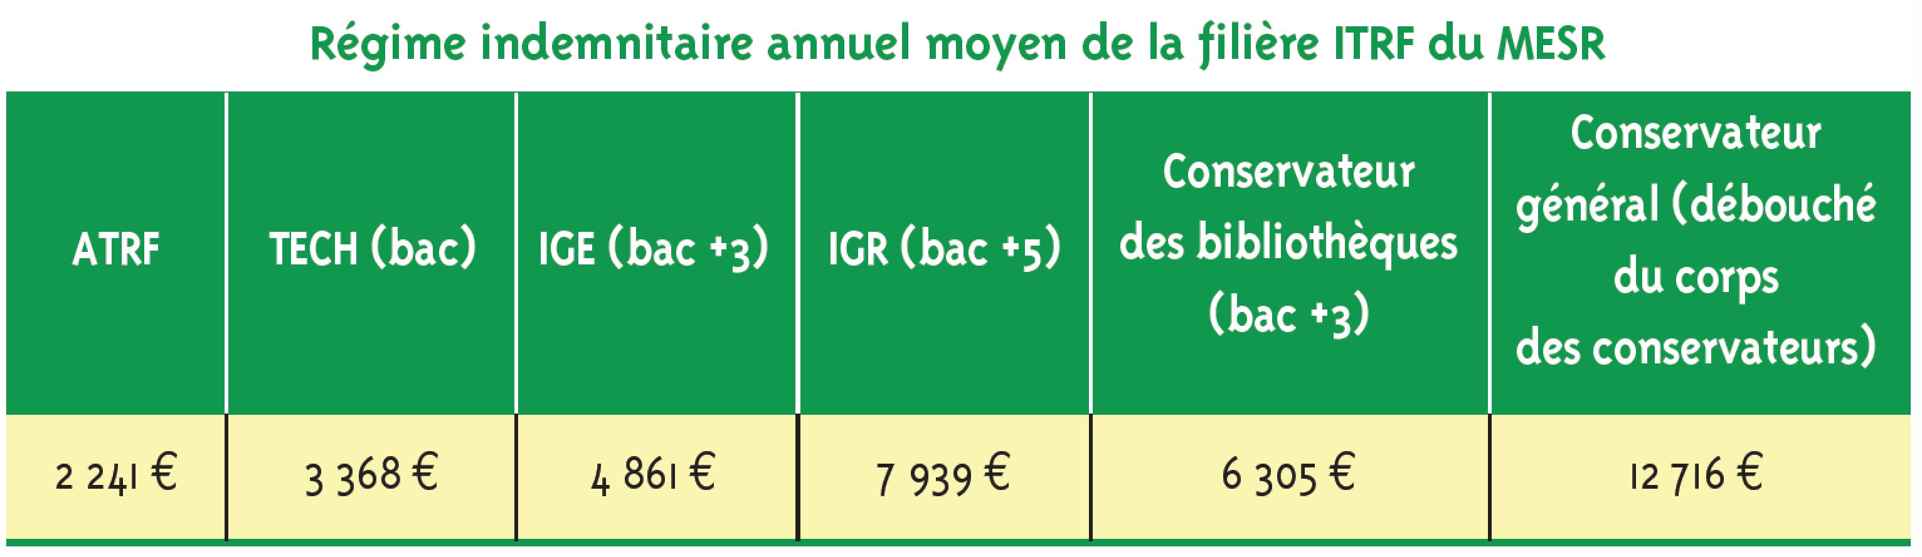
Régime indemnitaire : 1200€ + HC+ PEDR +
Données 2012 pour les cadres et professions intellectuelles supérieures de la FP, hors militaires (en équivalent temps plein annualisé)
Source : Rapport sur l’état de la FP et les rémunérations, jaune 2014, p.112
ATRF : adjoint technique recherche et formation
TECH : technicien de recherche et de formation
IGE : ingénieur d’études
IGR : ingénieur de recherche
Une perte de pouvoir d’achat qui n’a pas été compensée par une hausse du régime indemnitaire

Slide 4
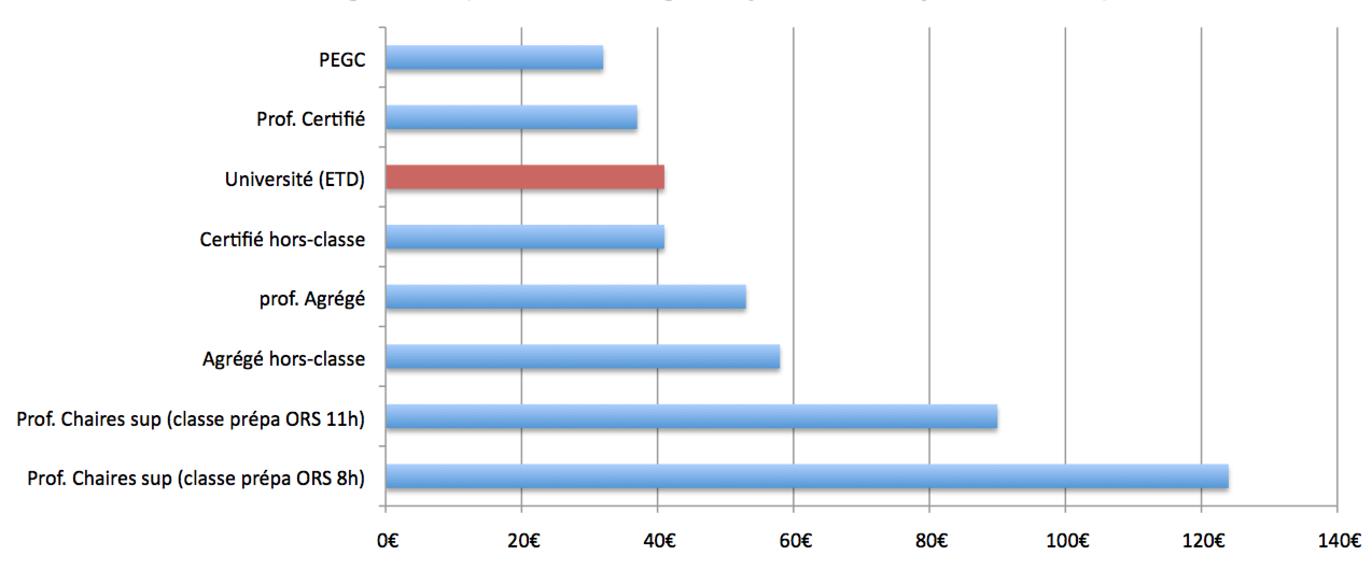
Des heures complémentaires sous-payées
Rémunération des heures supplémentaire effectives des enseignants (taux inchangés depuis le 1er juillet 2010)
1 HeqTD < 40% heure moyenne titulaire
Notes:
41€/h dans le sup ; Jusqu’à 58€/h en lycée et 123€/h en classe préparatoire
Les heures supplémentaires effectuées par les enseignants chercheurs représentent plus de 4800 emplois (heures assurées par les EC hors santé et PRAG et payées 10€/h réelle, source : Rapport IGAENR 2014).

Slide 5
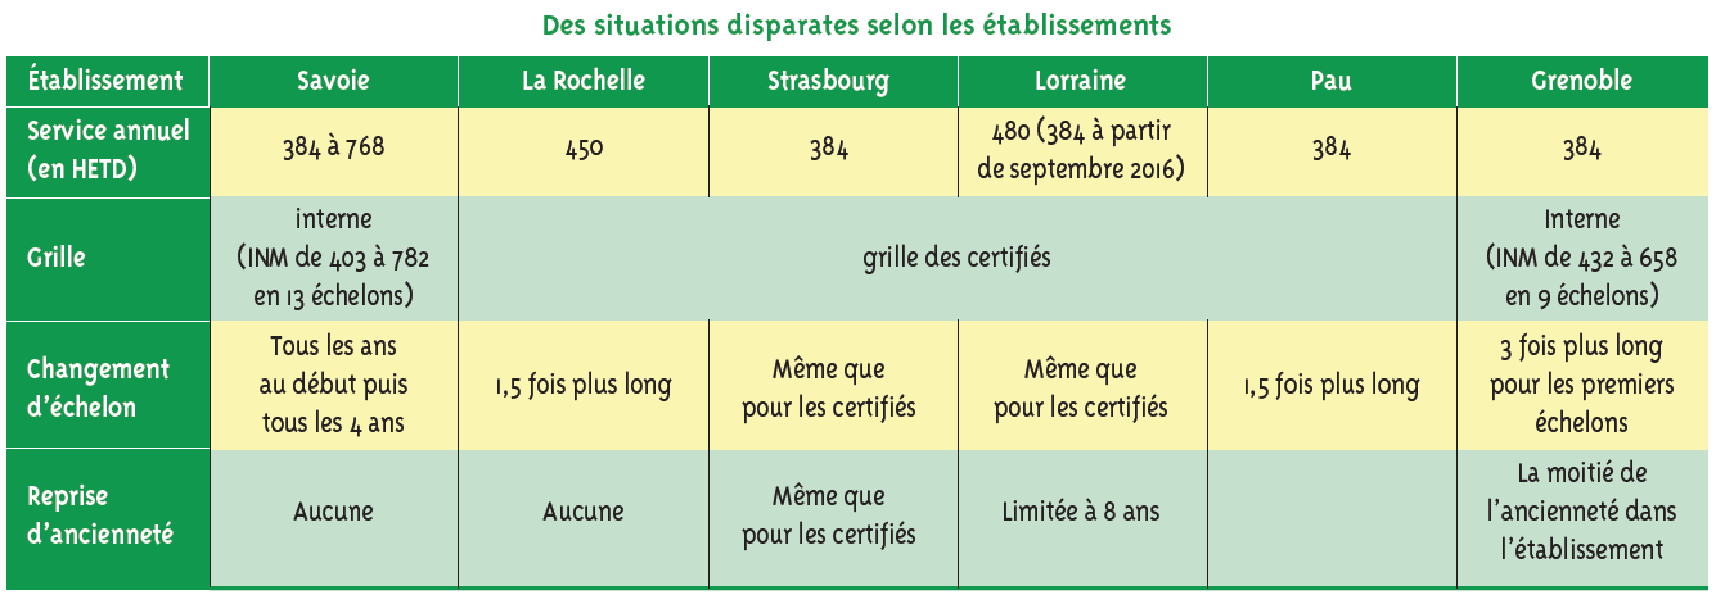
Rémunération des enseignants contractuels
Des situation disparates selon les établissements … mais 30% des enseignants et plus de 130000 vacataires

Slide 6
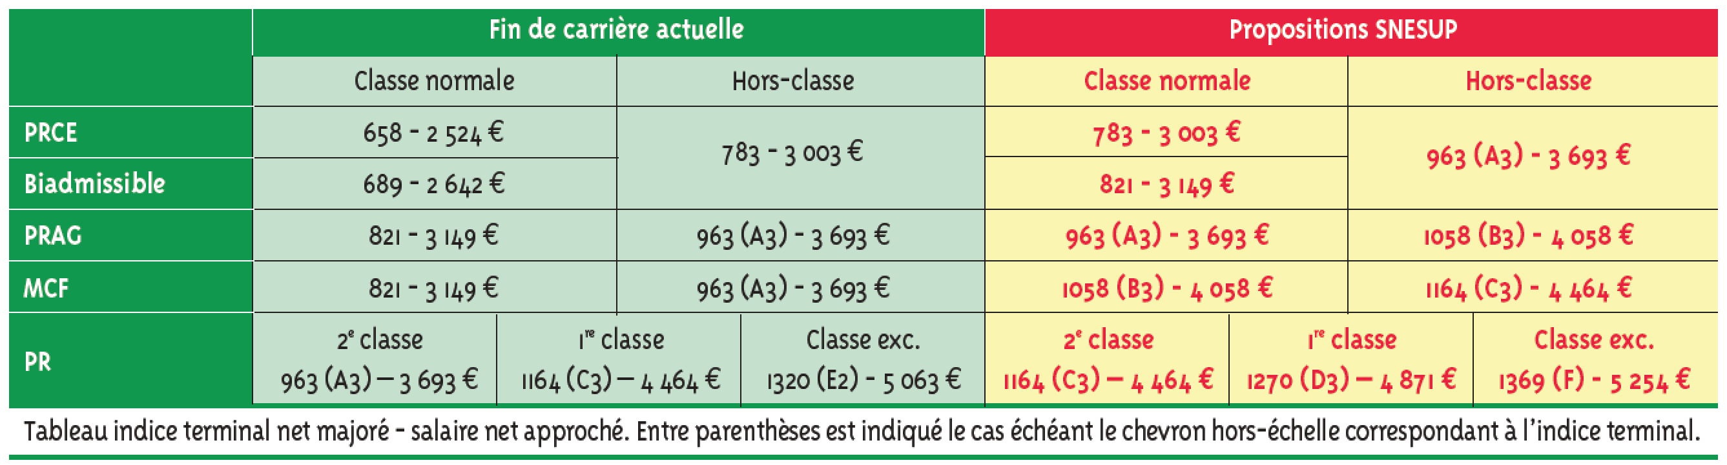
Une revalorisation inédite depuis 30 ans
En 1984 : (décret 84-431) pour les enseignants-chercheurs
En 2000 : fusion CN et 1ère classe des MC obtenu d longue date par le Snesup
En 2009 : (plan carrière) raccourcissement du 1er éch. des MC de 2 à 1 an et du 5ème éch. Des PR2 de 5 à 3 ans 6 mois et des 2 1^{ers} éch. des PR1 de 4 ans 4 mois à 3 ans
En 2017 : PPCR
Notes:
Aujourd’hui PR2 =A, PR1=C, PR CE=E

Slide 7
1- NOUVELLES CARRIERES
Échéance | Étape
1er janvier 2017 | Premier transfert prime  points d’1/3 de la Prime statutaire d’Enseignement Supérieur et de Recherche (PESR) dans les salaires. Première étape de la « revalorisation » indiciaire. Hausse du taux de cotisation pour la pension civile (de 9,94% à 10,29%, il était de 7,85% en 2010 et sera de 11,10% en 2020)
1er février 2017 | Augmentation du point d’indice +0,6 % (après l’augmentation de +0,6 % en juillet 2016) [ne relève pas du PPCR]
1er septembre 2017 | Reclassement de tous les collègues dans les nouvelles grilles. Création de la classe exceptionnelle (PRCE et PRAG) et de l’échelon spécial (MC) avec montée progressive en volume (jusqu’à 10% des effectifs du corps en 2023).
1er janvier 2018 | Second transfert prime  points.
1er janvier 2019 | Seconde partie de la « revalorisation » indiciaire des échelons.
1er janvier 2020 | Création d’un 7ème échelon dans la nouvelle hors classe des certifiés.

Slide 8
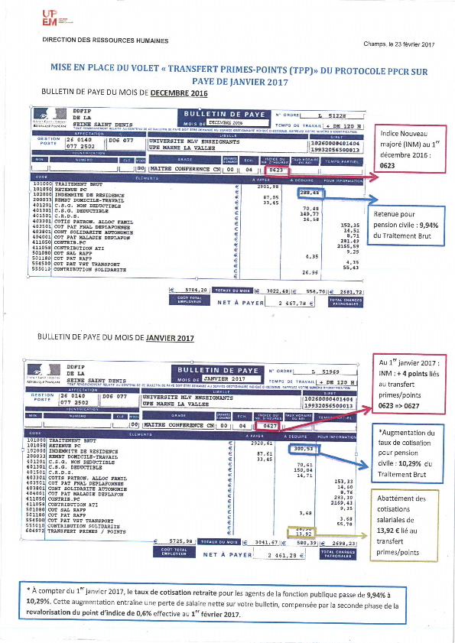
1- FICHE DE PAIE :

Slide 9
1- NOUVELLES CARRIERES
Conversion prime  points (cat. A) : +9 points d’indice (≈ 50 €) ajoutés au traitement mensuel brut, en parallèle d’un abattement annuel brut sur les primes
  1er janvier 2017 : +4 points, abattement annuel brut de 167 €
  1er janvier 2018 : +5 points, abattement annuel brut de 389 €
Revalorisation indiciaire propre à chaque échelon :
  1er janvier 2017 : entre 0 et +7 points (5 pts pour les MC en dessous de l’indice 821)
  1er janvier 2019 : entre 0 et +15 points (6 pts pour les MC en dessous de l’indice 830)

Slide 10
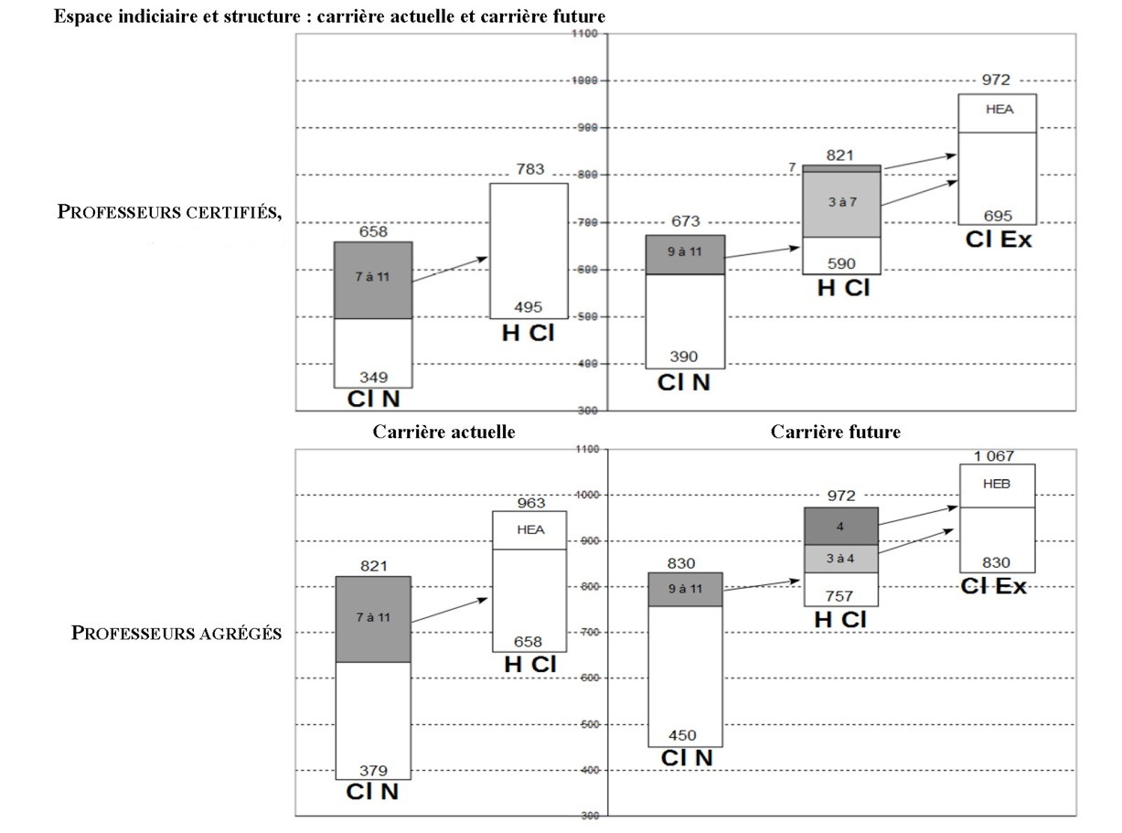
a- Premier élément : reconstruction des grilles

Slide 11
b- Le déroulé de la nouvelle carrière des statuts 2d degré
1- Classe normale : 11 échelons (comme maintenant) mais un avancement plus rapide avec des durées dans les échelons moins longues
2- Hors Classe : 6 échelons (création d'un 7ème en 2020 pour les certifiés : indice 821/783)
3- Création de la « classe exceptionnelle » : la nouveauté, qui est un débouché de carrière
  80% pour 8 ans d’exercice dans l’enseignement supérieur (ou ZEP, …)
  20%pour les personnels du dernier échelon de la HC

Slide 12
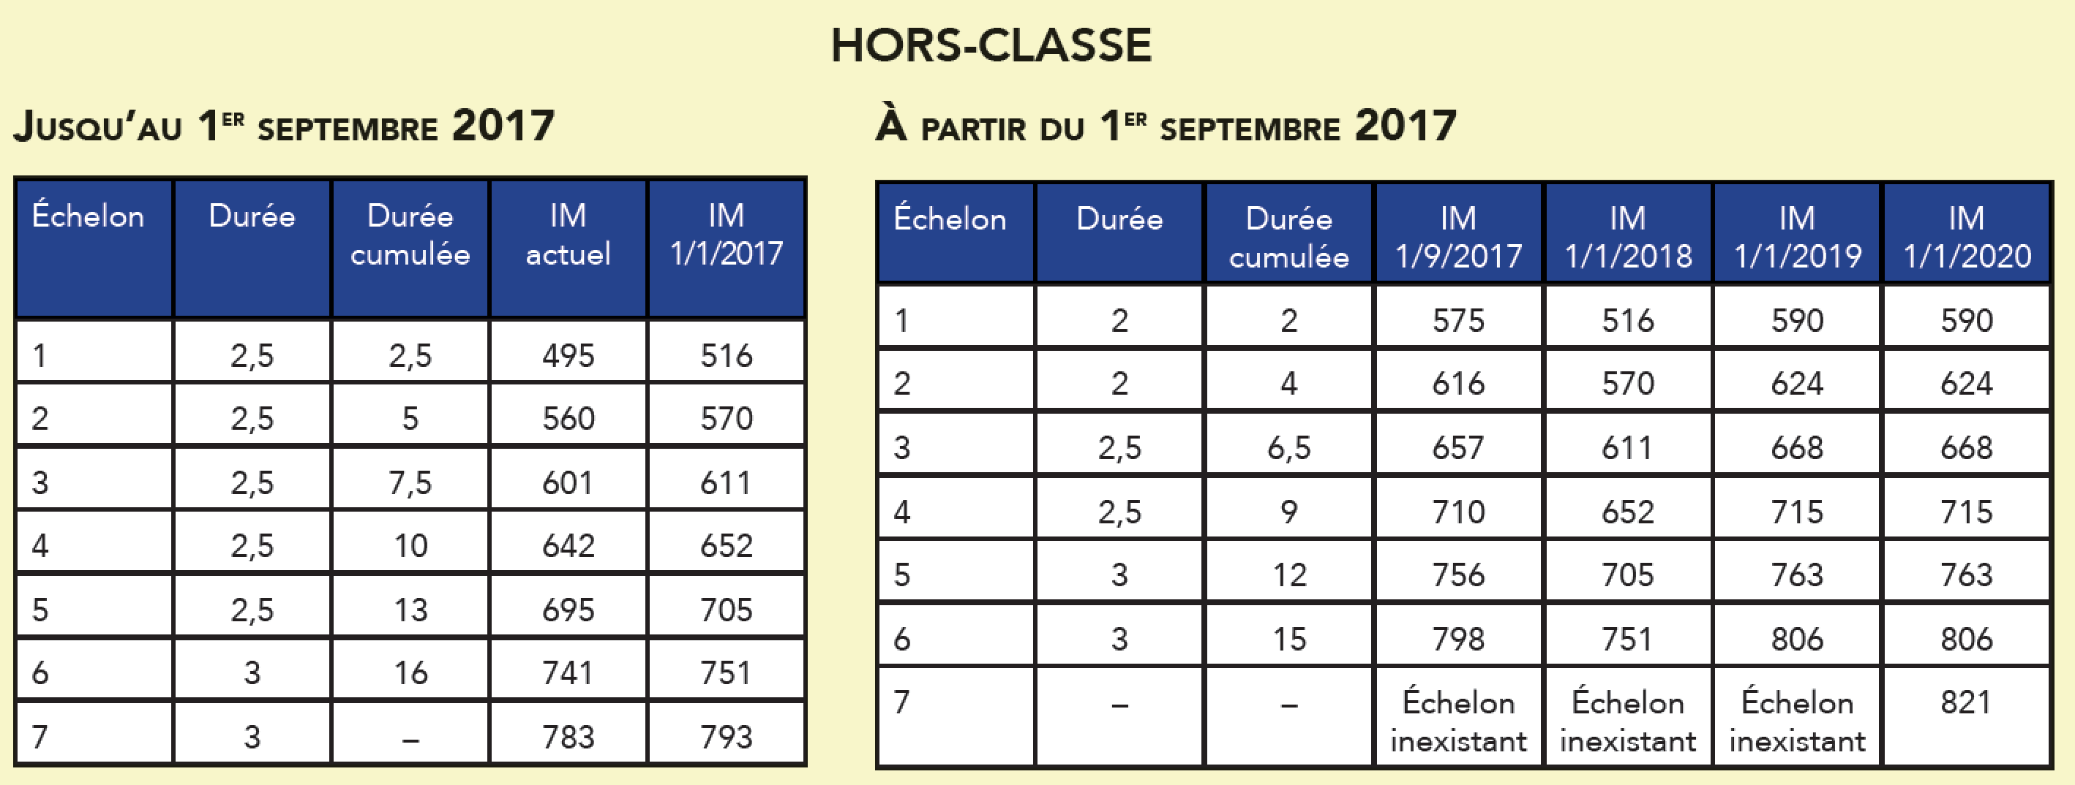
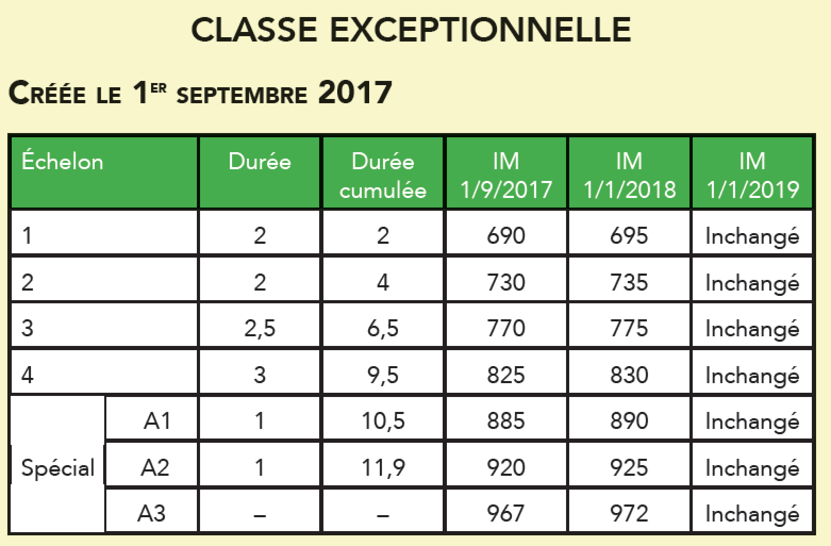
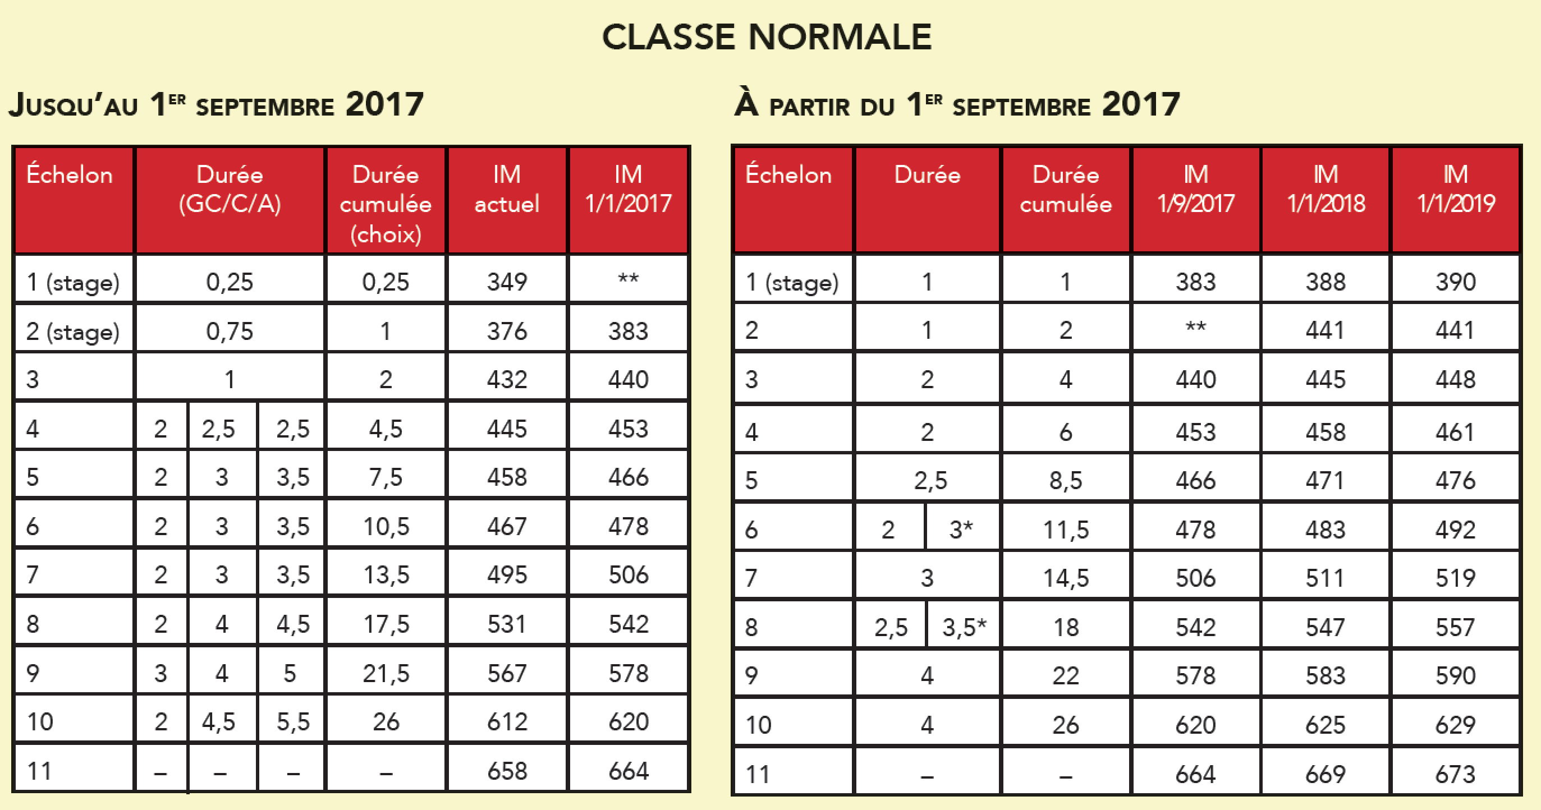
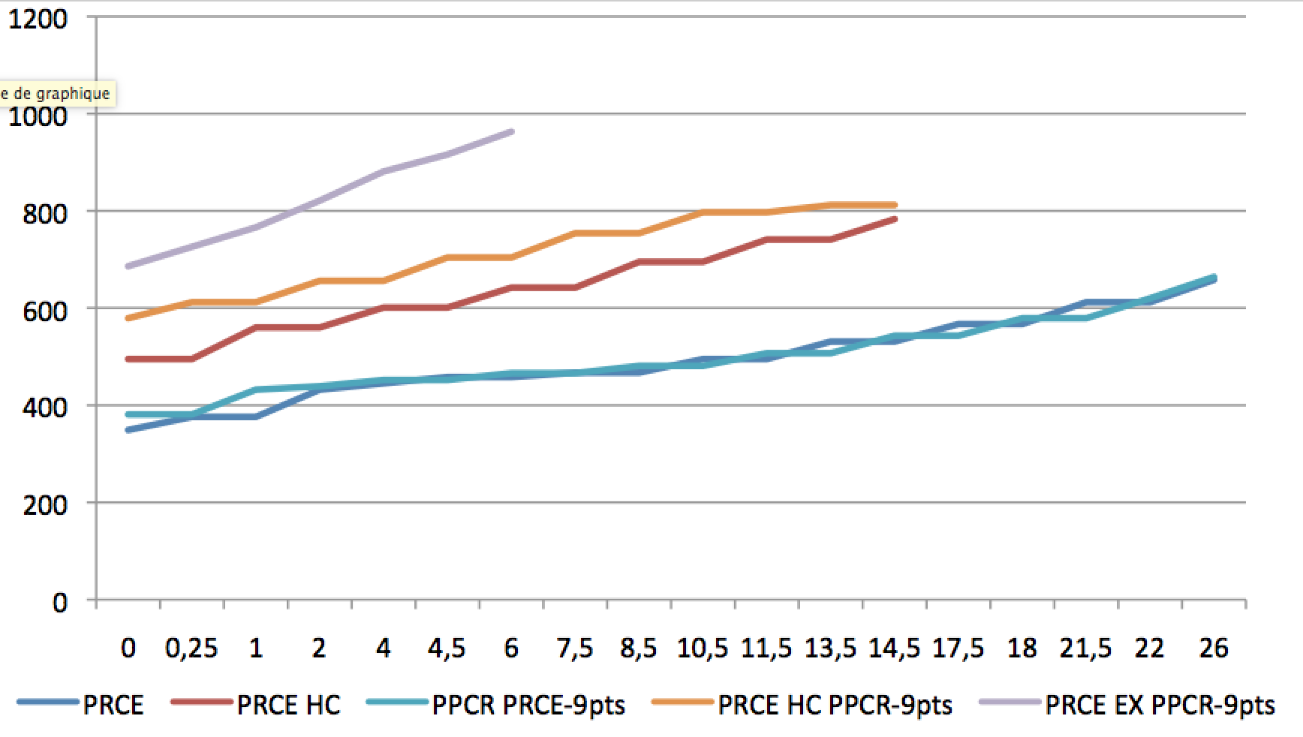
c- Nouvelles grilles des professeurs certifiés du 01/09/2017 au 01/01/2019
(accessible à partir du 2 ans dans le 9e ech. CN)
(10% puis 2% du corps)
Notes:
Échelon 5 de la CE est spécial et contingenté à 20% du grade soit 2% du corps

Slide 13
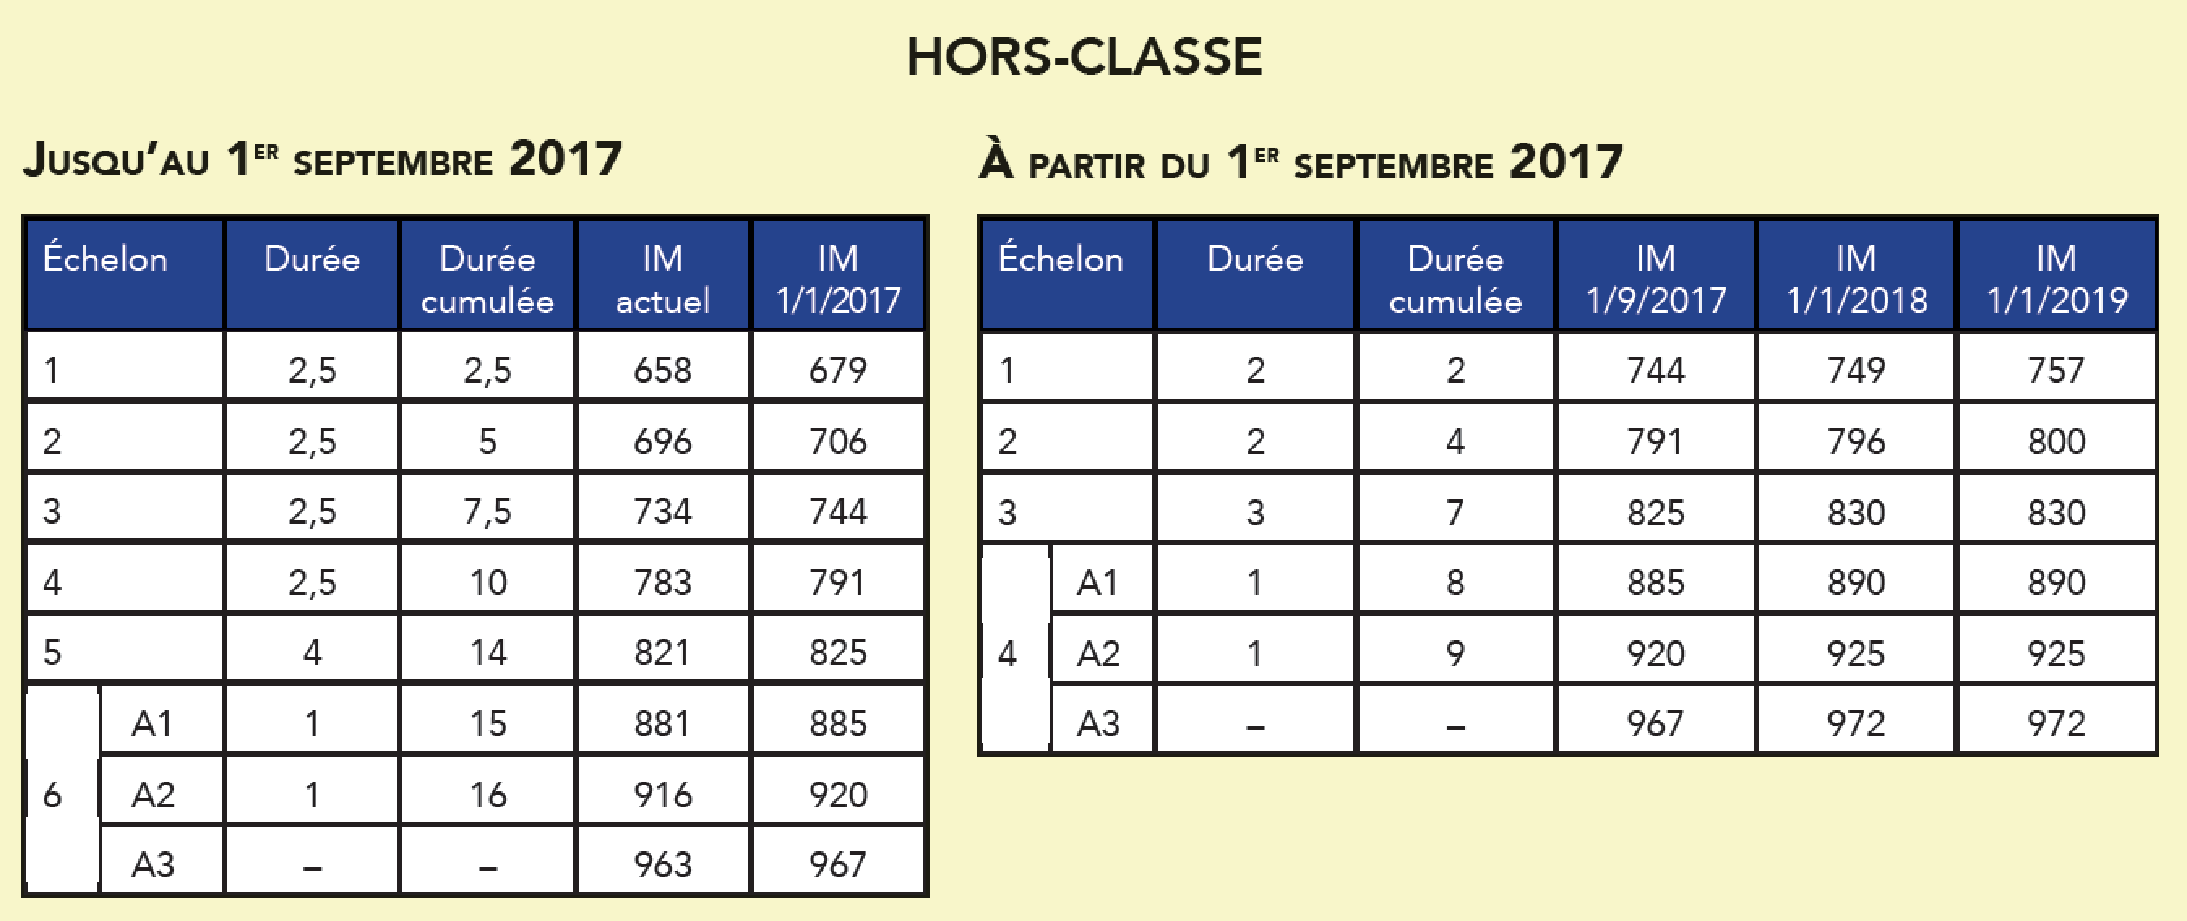
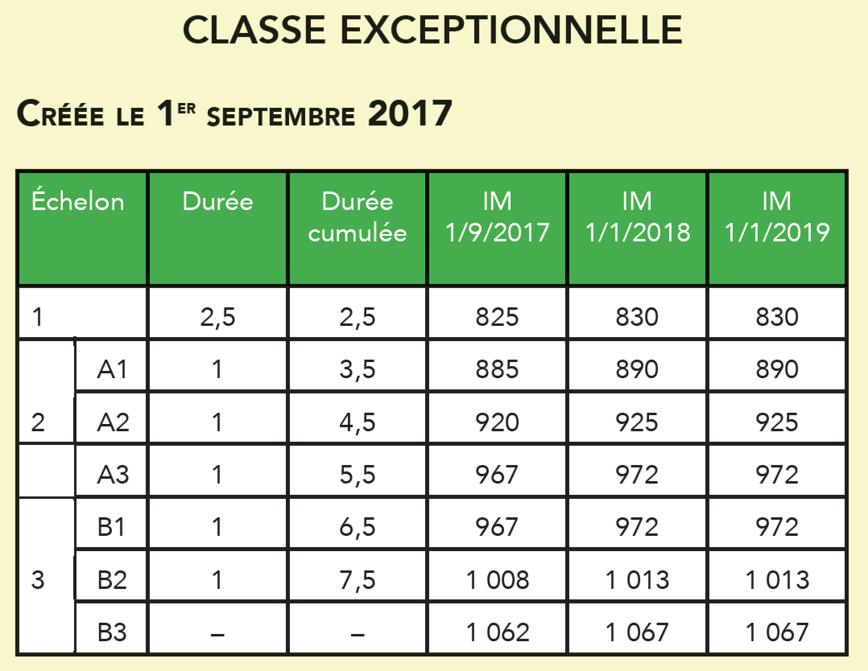
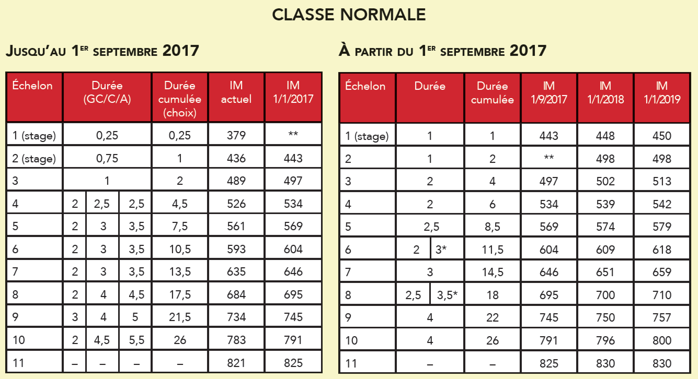
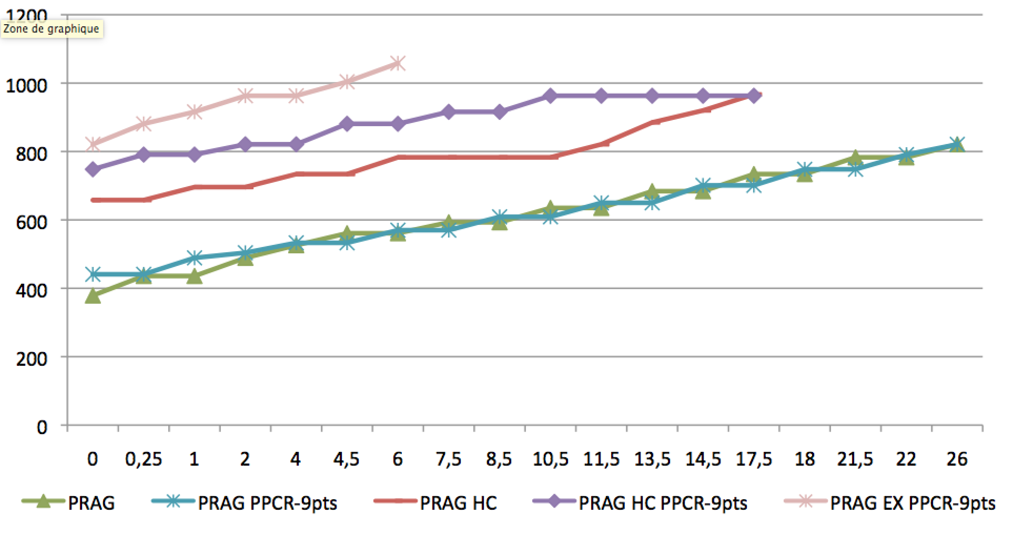
c- Nouvelles grilles des professeurs agrégés du 01/09/2017 au 01/01/2019
Notes:
HC accessible dès le 9e échelon de la CN avec 2 années d’ancienneté

Slide 14
b- Le déroulé de la nouvelle carrière des EC
MCF - Classe normale : 9 échelons (comme maintenant) mais un gain de 9 à 20 points d’indice par échelon
MCF - Hors Classe : 6 échelons et création d'un 7ème échelon spécial en 2020 réservé à 10% du corps)
PR2 : transfert primes/points et création d'un 7ème échelon d’accès à la heB
PR1 et PR CE : transfert primes/points

Slide 15
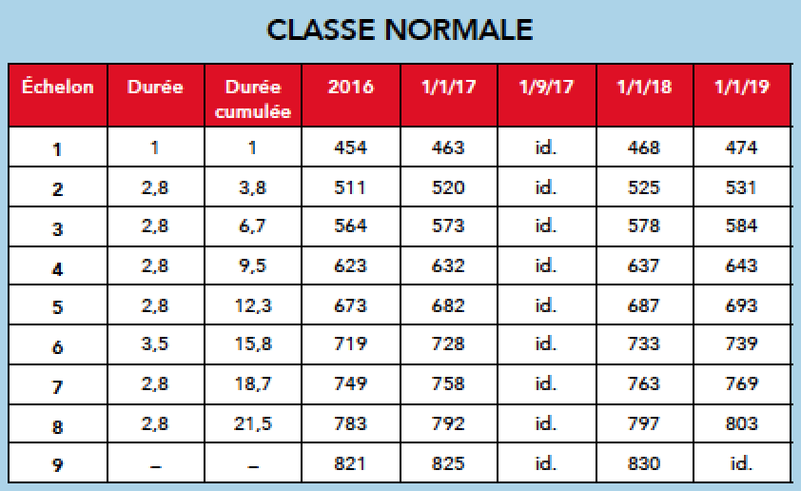
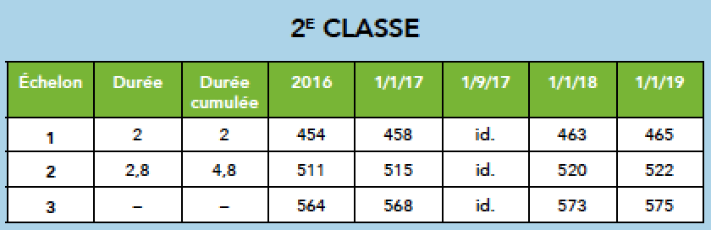
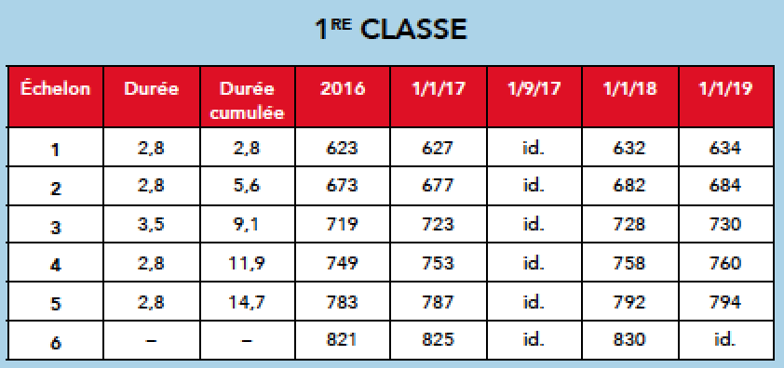
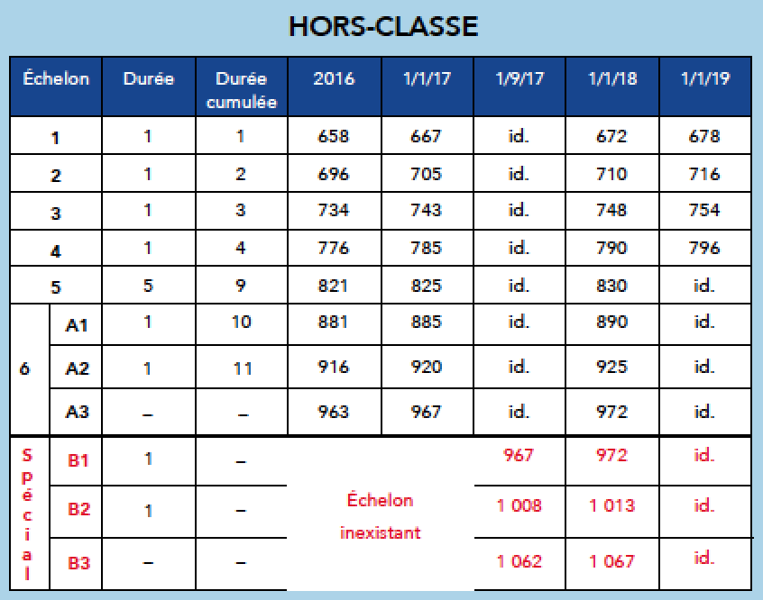
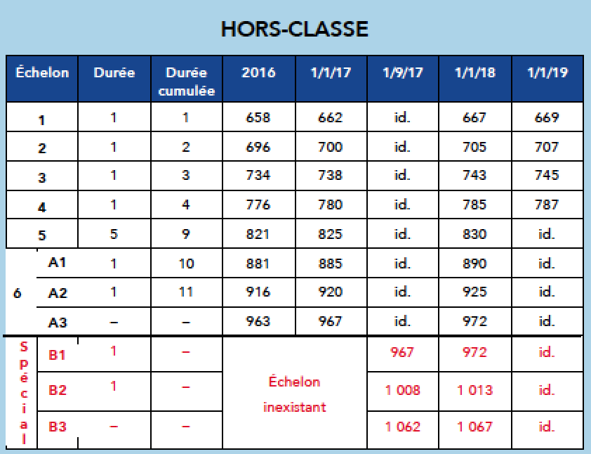
c- Nouvelles grilles des maîtres de conférences du 01/09/2017 au 01/01/2019

Slide 16
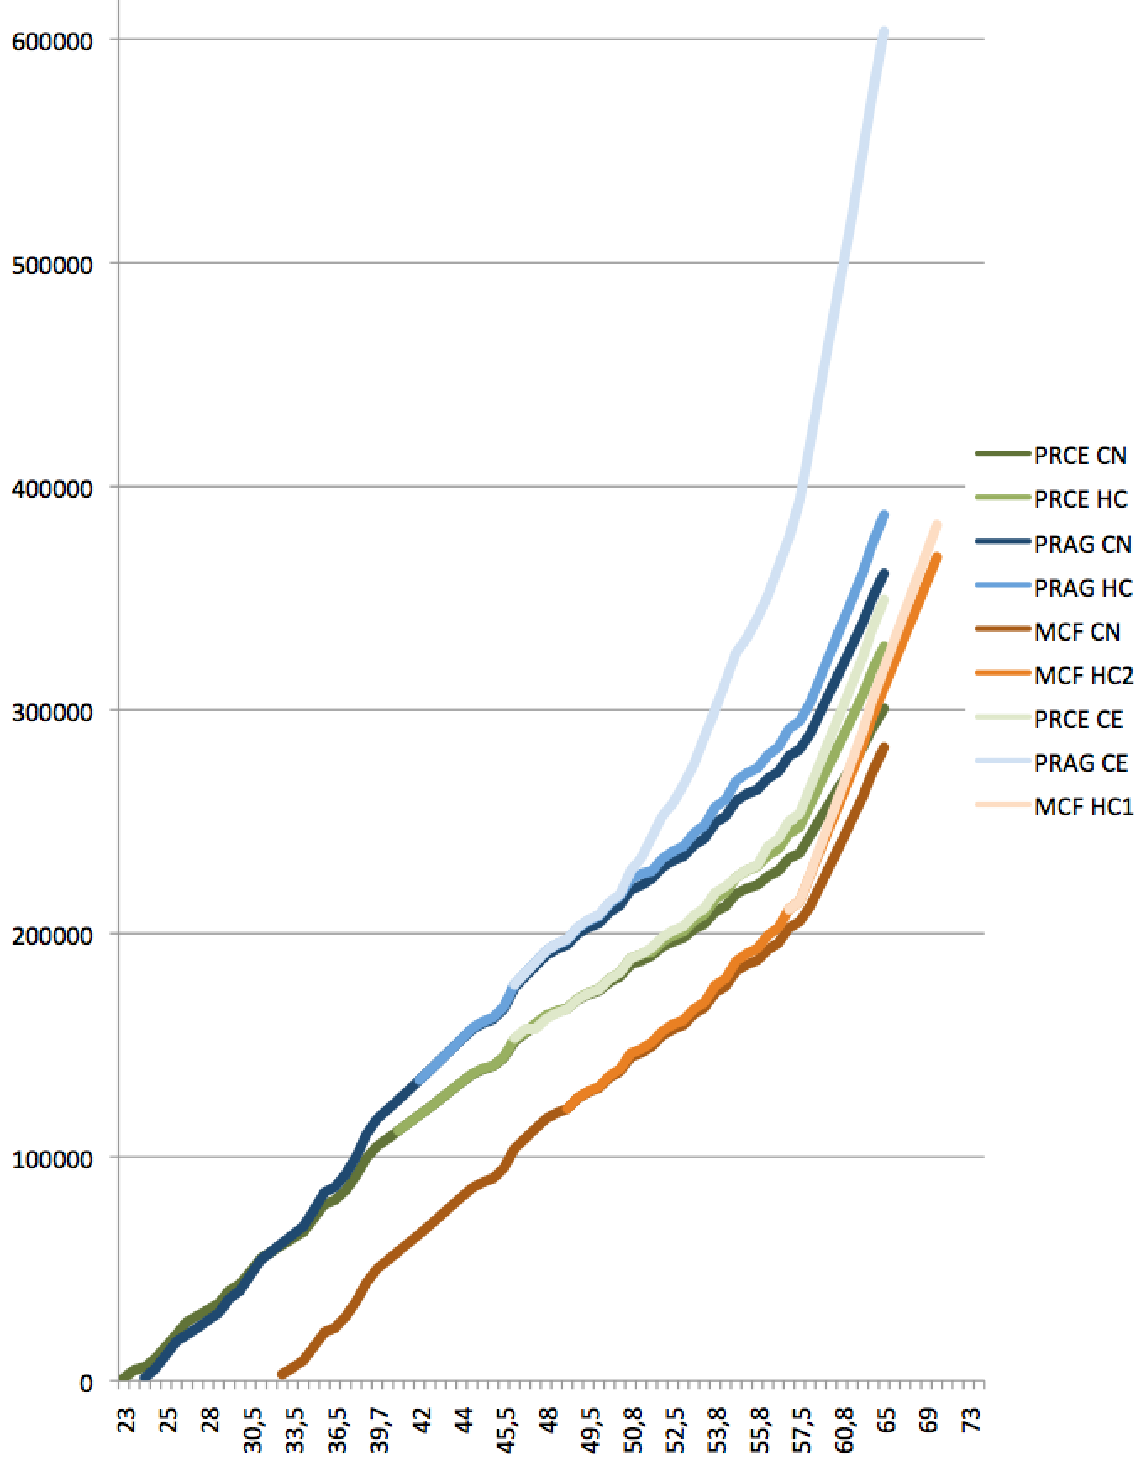
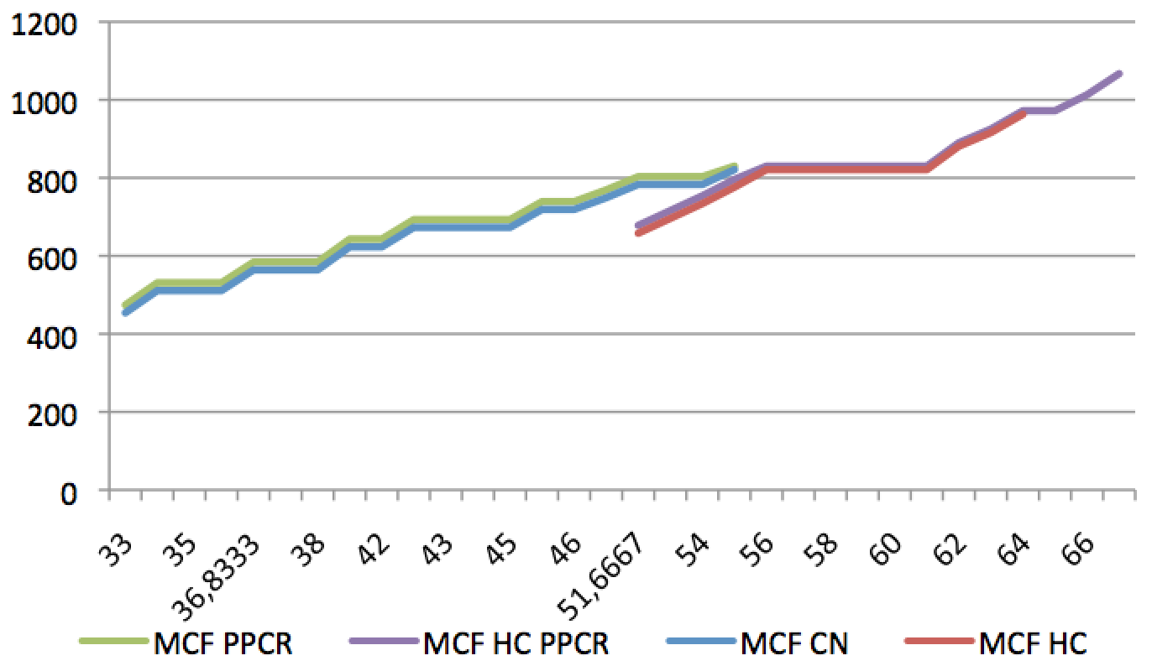
c- Nouvelles grilles des maîtres de conférences du 01/09/2017 au 01/01/2019

Slide 17
d- Enjeu du « reclassement » pour les statuts 2d degré
Principe :
Reclassement au 1er septembre 2017 dans la nouvelle grille
Classe normale
– au même échelon et en conservant ancienneté
– à l'échelon supérieur si ancienneté supérieure ou égale à la nouvelle durée de l'échelon (sans ancienneté)
Hors classe
Échelon -1 (certifiés) / échelon -2 (agrégés) mais dans nouvelle grille : gain en indice
Accès : barème national et rendez-vous de carrière
Classe exceptionnelle
PRAG et PRCE concernés
Fin de carrière à l’échelle A de rémunération pour les certifiés et échelle B pour les agrégés
Accès sans doute en octobre 2017 (avec effet rétro actif)
Dans un 1er temps, sur du déclaratif

Slide 18
e- Bilan
L’intégration d’une partie de la PESR dans les salaires est une avancée, mais encore trop timide.
La suppression des trois rythmes d’avancement est très positive, permettant de mettre un terme définitif aux retards injustes de carrière des PRAG-PRCE par rapport à leurs homologues du post-bac des lycées. Cependant, les accélérations de carrière ne déconnecteront toutefois pas totalement l’avancement et l’évaluation …
« Tous les personnels parcourront une carrière normale sur au moins deux grades » : tous les collègues devraient désormais avoir accès à la hors-classe.
Notes:
Passage automatique en HC pour tous les PRCE avec 3 ans d’ancienneté dans le 11e échelon de la CN

Slide 19
e- Bilan
Gain salarial maximal sur toute une carrière (40 ans), entre un avancement à l’ancienneté uniquement en classe normale puis HC (un accès à l’échelon terminal de la classe exceptionnelle avec accélération de carrière) :
  Certifié  de 73 à 292 k€ net, soit +2,8 % en CN et +6,7% en HC (15%)
  Agrégé  de 60 à 264 k€ net, soit +1,8 % en CN et +4,9% en HC (15%)
  MCF  de 73 à 140 k€ net, soit +2,2% en CN et +3,9 % en HC
Tout le monde y gagne …
… mais la revalorisation est insuffisante par rapport aux attentes de la profession et pour restaurer l'attractivité de nos professions.
  Les nouveaux indices de rémunération (+11,1 points en moyenne sur une carrière de certifié et +4,2 points pour les agrégés + 6 points pour les MCF) ne permettent pas de revaloriser l’élévation au niveau de qualification du recrutement (master) et rattraper la perte de 25% de pouvoir d’achat subie ces 30 dernières années.
  Des classes exceptionnelles et des échelons spéciaux à l’accès contingenté ! 10% des effectifs du corps considéré seront concernés et, pour les certifiés, les échelons offrant une vraie revalorisation seront réservés à 2% du corps.
Notes:
Nous continuons à négocier pour que contingentement pour l’accès à la Classe exceptionnel concerne bien tous les enseignants du sup et que l’accès à l’échelon spécial pour les MCF se fasse sans malthusianisme et référence à l’excellence limitée mais bien sur l’ensemble de la carrière et des missions.

Slide 20
RENDEZ-VOUS DE CARRIERE ET EVALUATION DES PRCE et PRAG
a- Quatre « rendez-vous de carrière »
1- Passage 6ème - 7ème : accélération 1 an (30 %)
2- Passage 8ème - 9ème : accélération 1 an (30 %)
3- Accès hors classe (à partir de 2 ans dans le 9ème)
4- Accès classe exceptionnelle (à partir du 3ème échelon de la hors classe)
Le Ministère n'a pas totalement déconnecté avancement et évaluation, bien au contraire, il y a un lien étroit à 4 moments de la carrière

Slide 21
b- Une nouvelle évaluation des PRCE et des PRAG
Durant l’année 2016 – 2017, l’avancement d’échelon reste inchangé mais la notation est supprimée.
A partir de l’année 2017 – 2018, celle-ci sera remplacée par une évaluation (« entretien avec l’autorité auprès de laquelle l’enseignant exerce ses fonctions ») pour les seuls enseignants qui pourront bénéficier dès l’année suivante d’une bonification d’ancienneté d’un an pour les passages du 6ème au 7ème échelon ou du 8ème au 9ème échelon de la classe normale.
Cet entretien doit être mené avec une réelle objectivité et compréhension réciproque entre collègues, et ne doit pas être source de stress, conduire à des pressions « hiérarchiques », voire des abus de pouvoir dans les cas extrêmes.

Slide 22
b- Une nouvelle évaluation
Les CAP seront l’instance officielle de recours, mais le SNESUP-FSU préconise la mise en place de commission de notation des enseignants de statut 2d degré dans les établissements afin d’harmoniser les pratiques, de rendre transparentes les règles communes appliquées aux collègues, et de rattraper les injustices.
Les libertés pédagogiques et académiques devront être préservées et il faudra bien faire attention à ne pas confondre « évaluation des enseignements » et « évaluation des enseignants » …
Cela nécessitera de développer ou rétablir la solidarité entre collègues pour faciliter le combat collectif contre toute dérive.

Slide 23
Retour sur le CTU du 20 février 2017
Mesures PPCR
création en fin de PR2 d’un 7e échelon accessible à l’ancienneté
création en fin de MC HC d’un échelon exceptionnel accessible au choix
Autres dispositions diverses
introduction d’une formation à la pédagogie en début de carrière;
étude des candidatures des postes réservés à la mutation;
désignation des représentant des EC à la commission de réforme départementale;
conditionnement de l’avis du fonctionnaire de défense et de sécurité pour le recrutement en « ZRR »;
élargissement des cas de dispense de qualification par le CNU;
dérogation à l’HDR pour la qualification PU, …
Notes:
Le SNESUP FSU a déposé 46 amendements

Slide 24
46 amendements et 5 motions déposés par le SNESUP-FSU
création en fin de MC HC d’un 7e échelon accessible à l’ancienneté;
mise en place dès 2017 des procédures d’avancement à l’échelon exceptionnel;
réduction à 3 années de la durée du 5e ech. MCF HC.
titularisation soumise au bon suivi de la formation à la pédagogie;
abandon de l’entretien préalable à la mutation;
désignation des représentant des EC à la commission de réforme départementale par les membres du CT ;
Non conditionnement de l’avis du fonctionnaire de défense et de sécurité pour le recrutement mais juste pour l’accès « ZRR »;
suppression des modes dérogatoires au recrutement des PU;
suppression des dérogations à la qualification PU, …
droit tous les 5 ans à 1/3 de service annuel pour la formation continue
suppression de la modulation de service, remboursement des frais de transport et prise en compte du tps de transport dans les HSS
Notes:
Le SNESUP FSU a déposé 46 amendements

Slide 25
Rejoignez le SNESUP-FSU
Pour se défendre tant individuellement que collectivement,
pour nos conditions de travail, nos salaires, nos retraites …
Ayez le réflexe syndical unitaire et solidaire.
Pour une question d’efficacité, combattons l’éparpillement syndical.
L’outil syndical de défense et de conquête sera ce que nous en ferons tous ensemble !
Syndiquez-vous et faites syndiquer vos collègues.

Slide 26

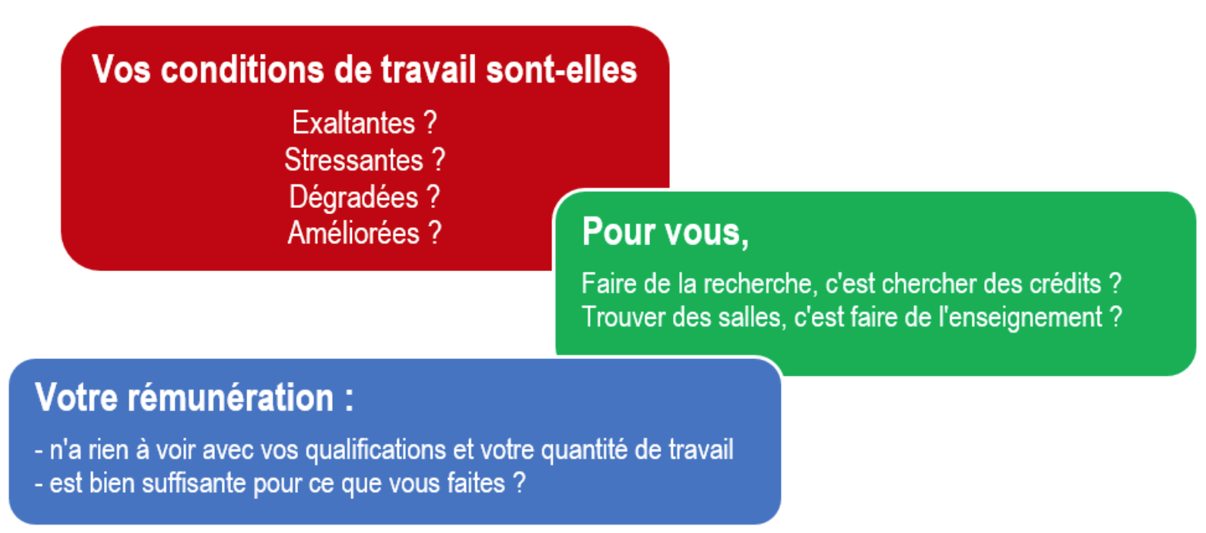
www.snesup.fr
Dites-le ! Participez à l'enquête du SNESUP-FSU
http://www.snesup.fr/article/vos-conditions-de-travail-parlez-en-pour-quon-en-parle

